Slide 1
Github
M.I Jordi J. Cruz

Slide 2
¿Qué es Github?
Github es una plataforma web que permite alojar proyectos versionados por Git. Gracias a Github podemos tener alojados nuestro proyecto versionados por Git de manera local y de manera remota.

Slide 3
Como crear tu cuenta en github
Entras a la página: github.com en donde te puedes registrar como en cualquier pagina.

Slide 4
Crear tu primer repositorio online
En la parte superior derecha en el icono de su perfil dar click y dirigirse a la opción de your repositories

Slide 5
Crear tu primer repositorio online
Posteriormente dar click en donde dice new

Slide 6
Crear tu primer repositorio online
Llenas los campos de nombre y descripción del repositorio (Los demás campos los dejas por default) y le das click en Create repository

Slide 7
Crear tu primer repositorio online
Con GitHub hemos terminado esta página de nuestro repositorio la usaremos posteriormente por lo que recomiendo no cerrar aún esta pestaña.

Slide 8
Git
M.I Jordi J. Cruz

Slide 9
¿Qué es Git?
Como ya había mencionado previamente pero es bueno recalcar GIT no es lo mismo que GitHub. GitHub es solo un sitio web en donde puedes subir y geationar tus repositorios. Pero Git es el que te permite crear tu repositorio y versionarlo.

Slide 10
¿Qué es Git?
Git es un sistema de control de versiones.

Slide 11
¿Qué es un sistema de control de versiones?
Con el ciclo de vida de cualquier software es muy probable, que hayas terminado con una serie de ”versiones” de tu proyecto a como fue evolucionando tu proyecto.

Slide 12
¿Qué es un sistema de control de versiones?
Un sistema de control de versiones te permite ir "guardando" los cambios de un conjunto de archivos a lo largo del tiempo.

Slide 13
¿Qué es un sistema de control de versiones?
Y ya dentro de los sistemas de control de versiones existen una serie de tareas avanzadas que te permiten cosas como: trabajar de forma colaborativa, control de tus versiones, trabajar paralelamente en diferentes actualizaciones, etc.

Slide 14
Git en esta materia:
Esto solo funcionará para comenzar en el uso básico de Git y el poder tener su carpeta de proyecto disponible en todas partes. Si les recomiendo altamentente abundar más en este tema por que es esencial en el área de desarrollo.

Slide 15
Instalación de Git
M.I Jordi J. Cruz

Slide 16
Instalar Git
Primero hay que descagar Git de la siguiente liga https://git-scm.com/downloads e instalarlo (Se instala como cualquier programa y dejen todas las caracteristicas por default).

Slide 17
Usando git
Para trabajar con git es necesario usar la terminal, consola o cmd. Por lo que abrimos nuestra terminal.

Slide 18
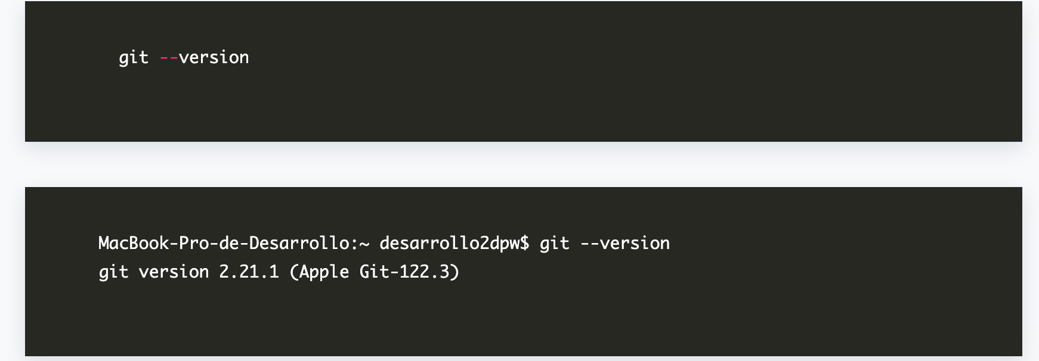
¿Cómo saber si tenemos instalado Git?

Slide 19
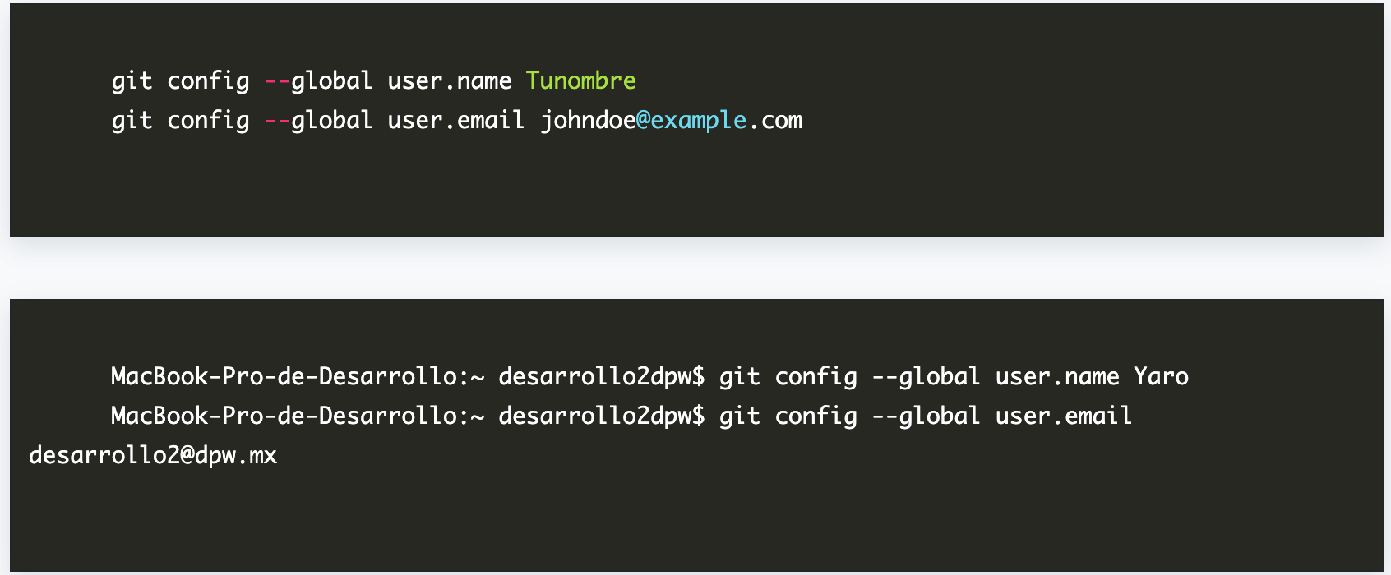
Configuraciones globales de git

Slide 20
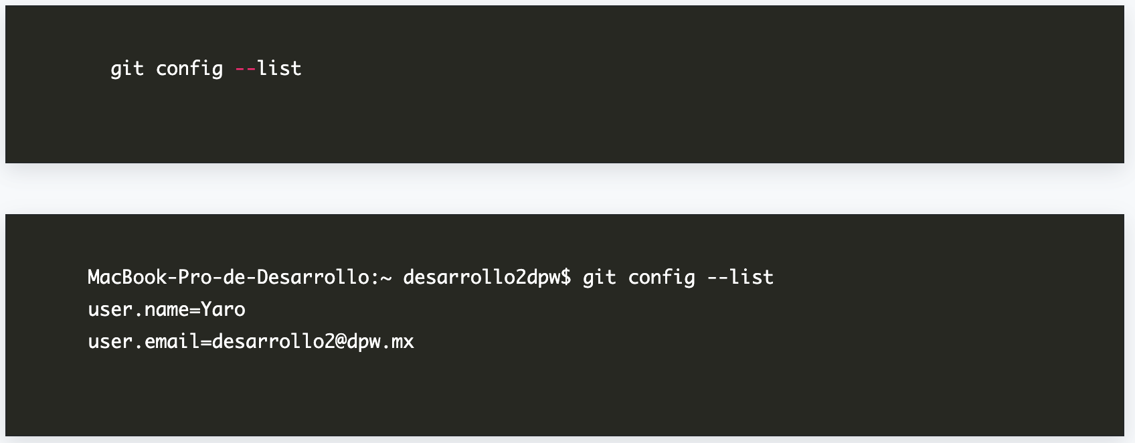
Ver globales de git

Slide 21
Creando mi primer repositorio
Para crear el repositorio es necesario crear una carpeta en la que se creará el repositorio

Slide 22
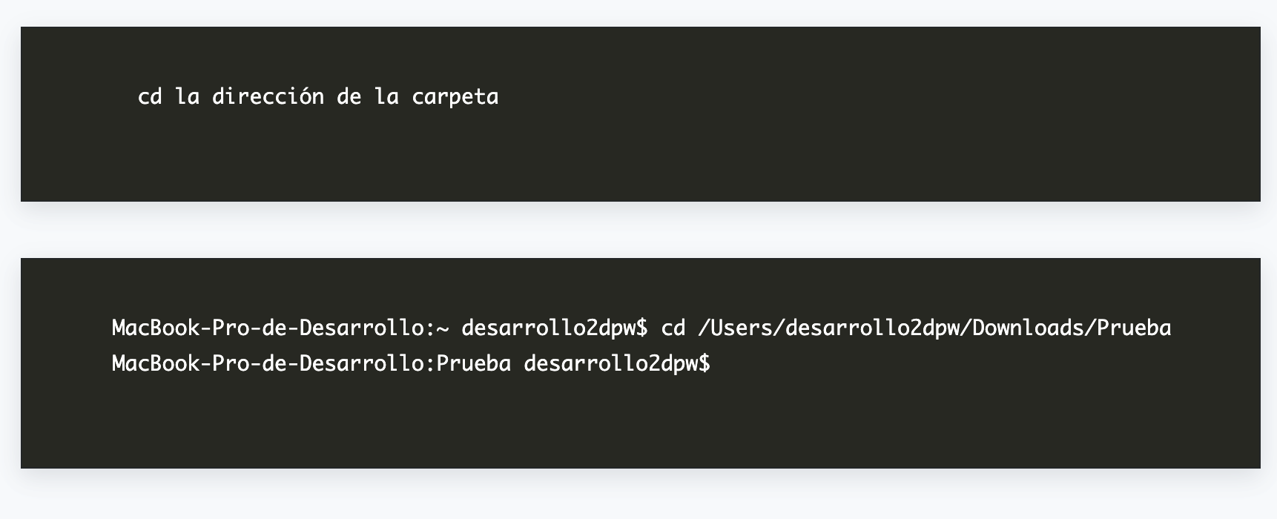
Creando mi primer repositorio
Colocarse en la dirección de la carpeta

Slide 23
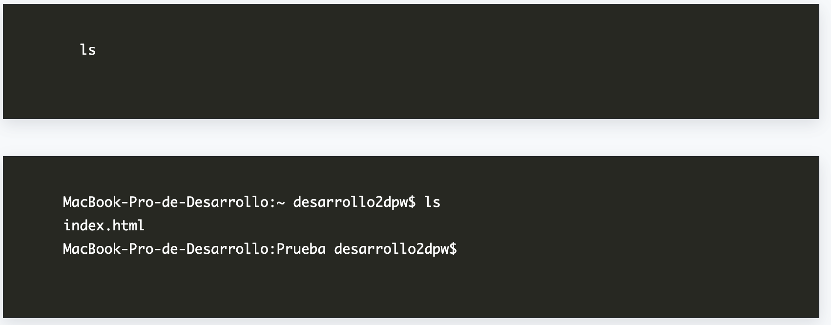
Creando mi primer repositorio
Verificar que nos encontremos en la carpeta correcta

Slide 24
Inicializar Git

Slide 25
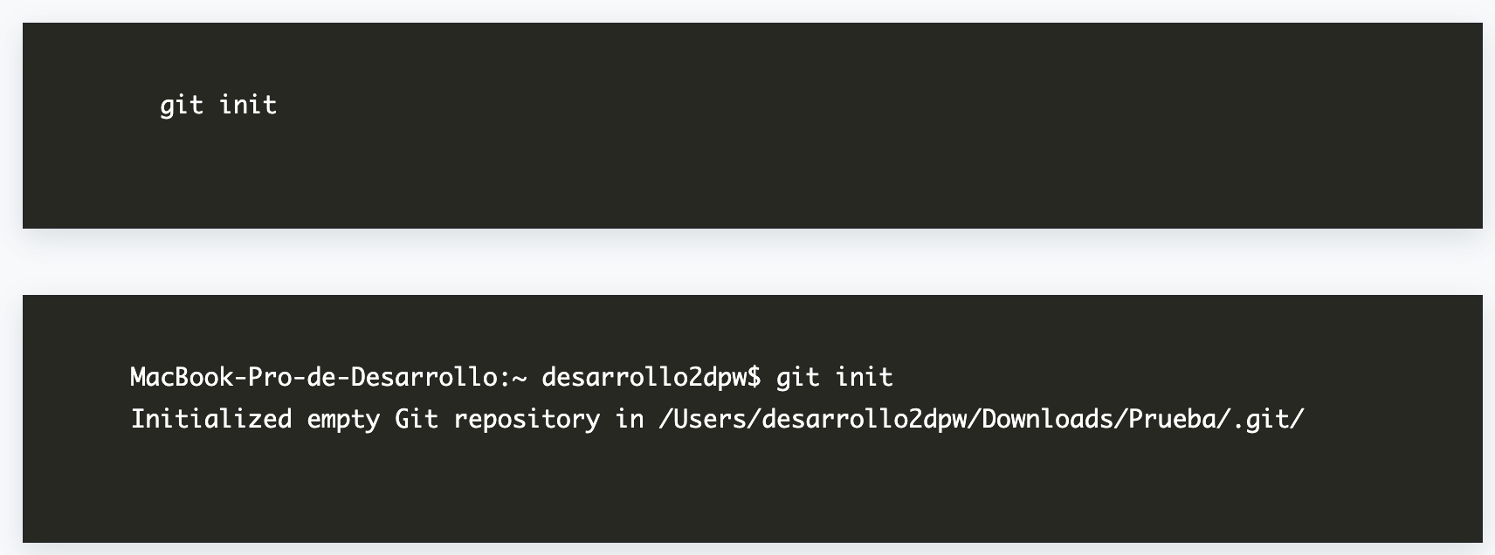
Inicializar Git

Slide 26
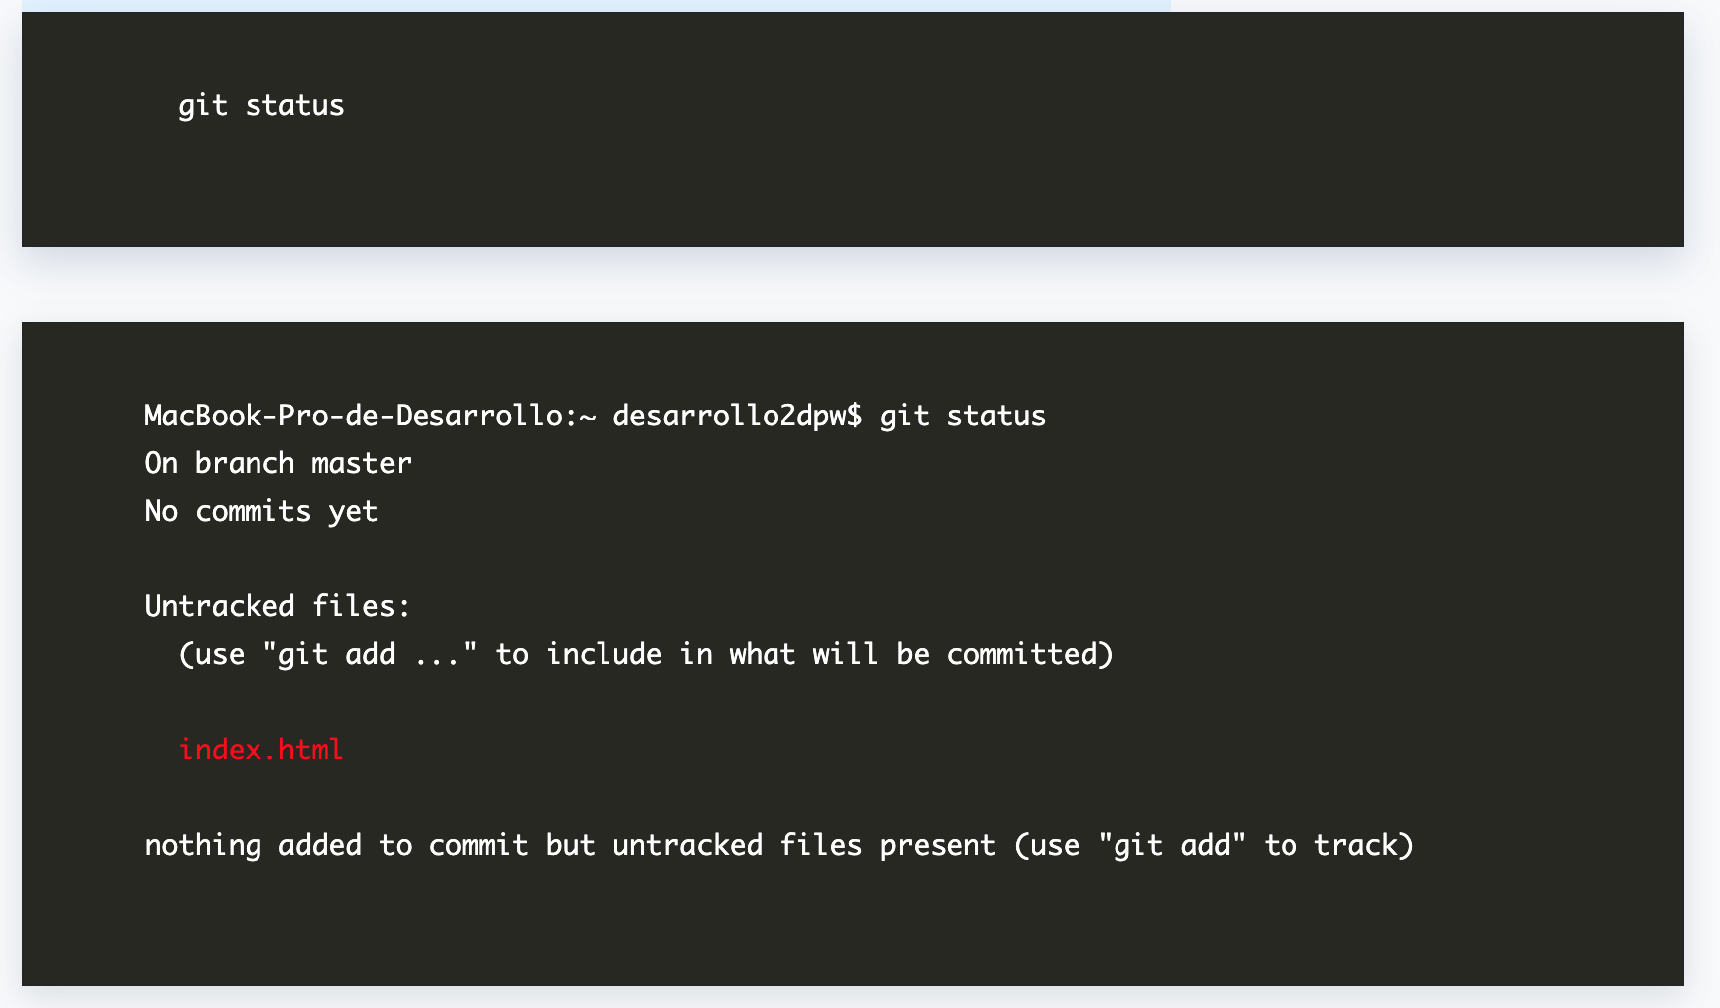
Verificar status de tu respositorio

Slide 27
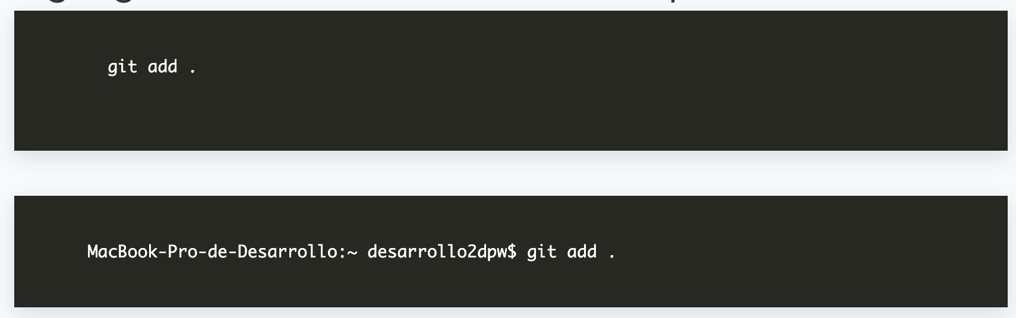
Agregar todos los archivos al repositorio
Agregar todos los archivos al repositorio

Slide 28
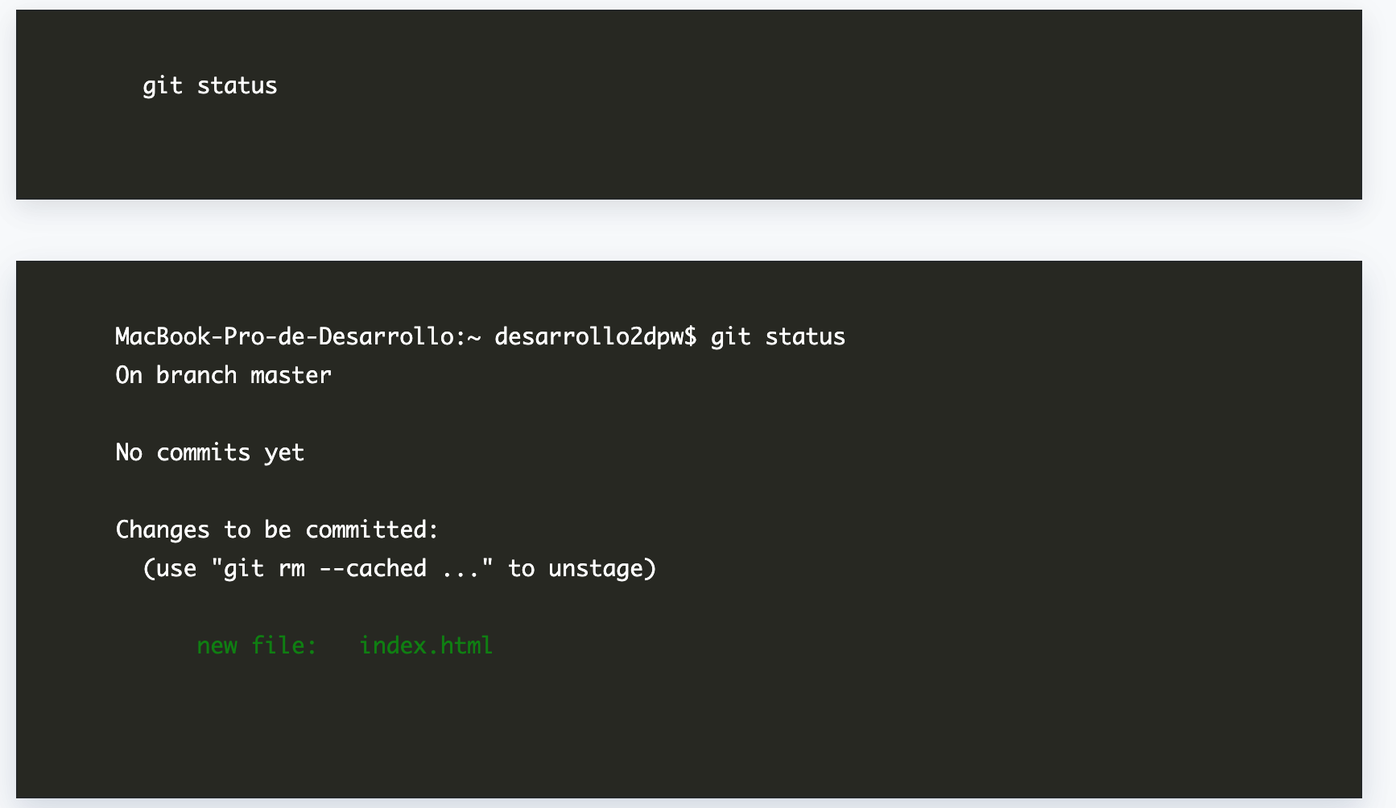
Verificar status de tu respositorio

Slide 29
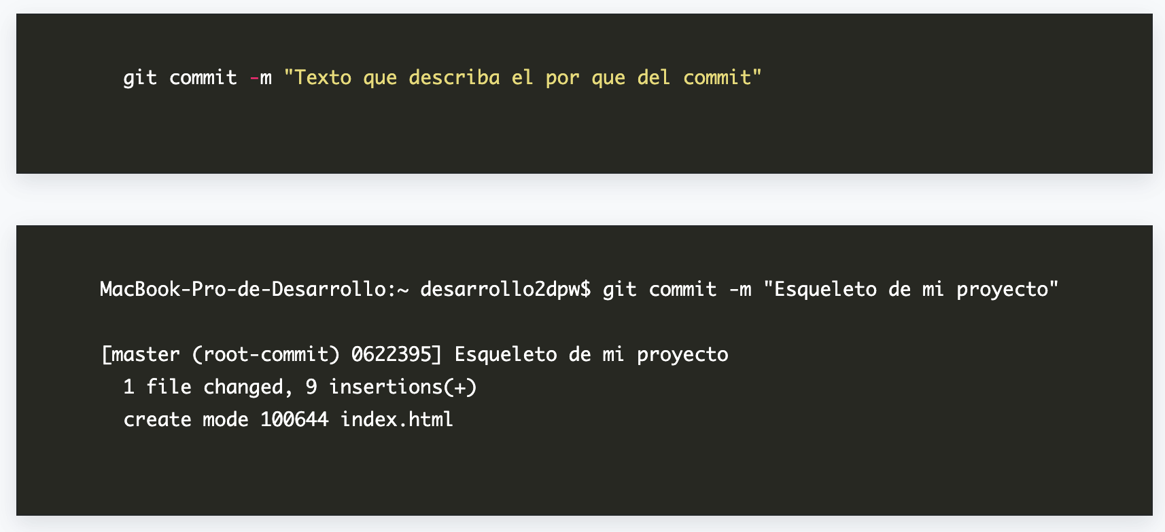
Hacer el primer commit
Al hacer commit estas diciendole a Git que aceptas los cambios realizados y que lo quieres guardar en el repositorio.

Slide 30
Hacer el primer commit
Al hacer commit estas diciendole a Git que aceptas los cambios realizados y que lo quieres guardar en el repositorio.

Slide 31
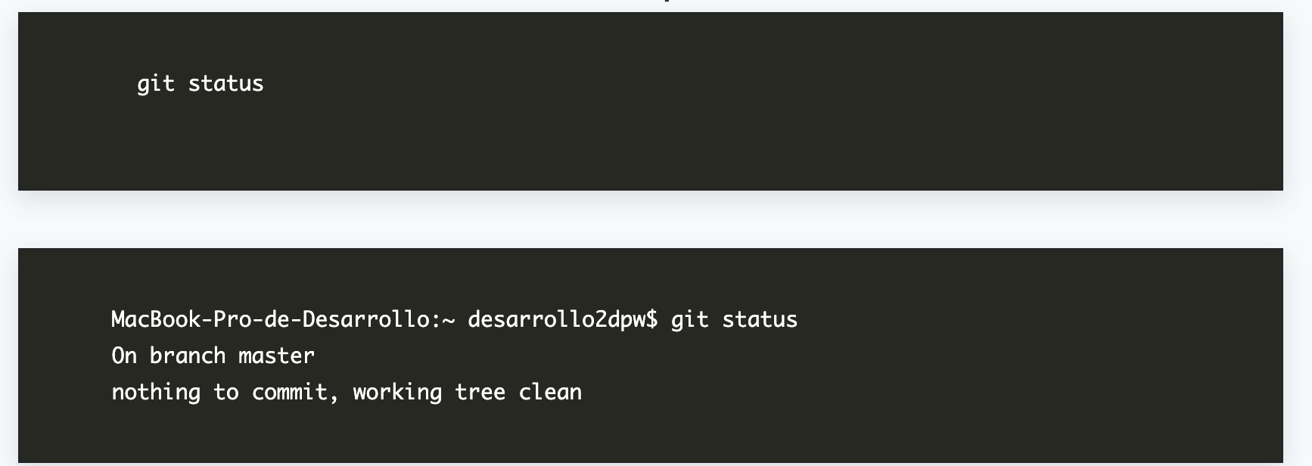
Verificar status de tu respositorio

Slide 32
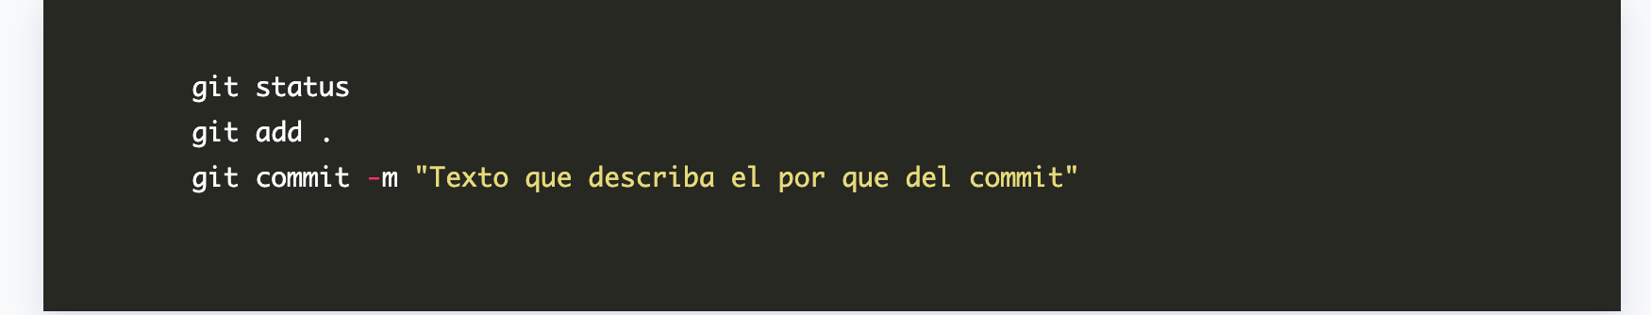
Ya tenemos nuestro repositorio
De esta manera con la secuencia git status, add y commit podemos versionar nuestros proyectos

Slide 33
Por ejemplo si agrego un nuevo archivo y edito el archivo index

Slide 34
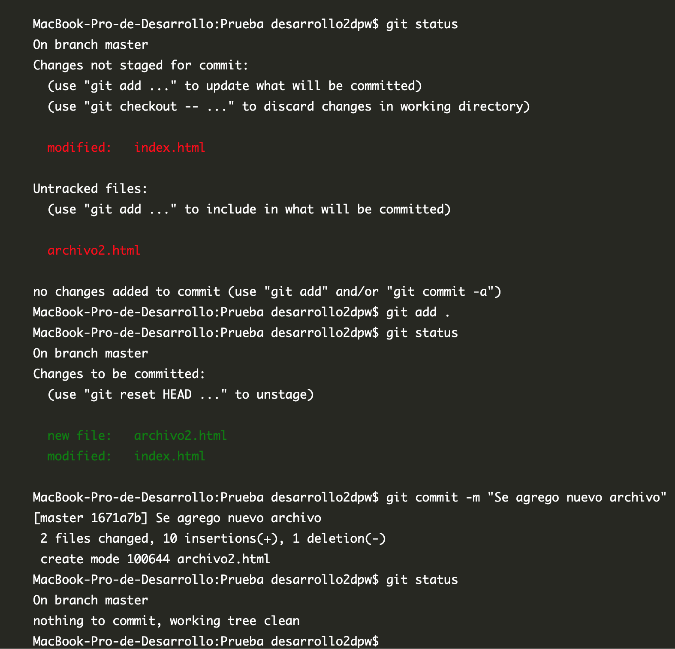

Slide 35
Hacer el repositorio remoto
M.I Jordi J. Cruz

Slide 36
Conectar repositorio local con el remoto
Para este paso es necesario entrar el repositorio remoto y copiar la linea que comienza con: git remote add hay que segurarnos que estamos en la sección de HTTPS

Slide 37
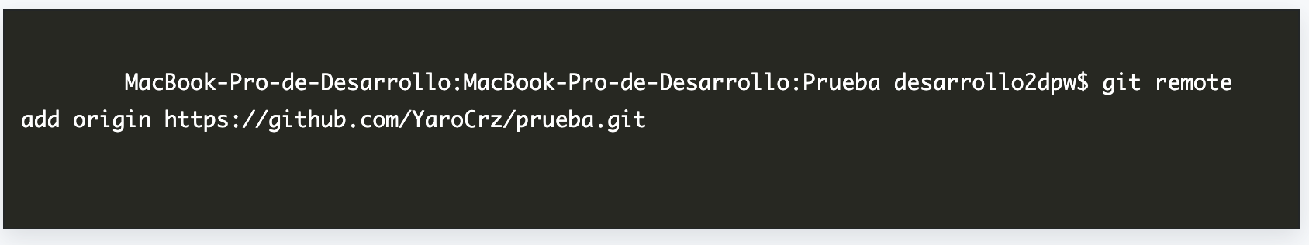
Conectar repositorio local con el remoto:
Para este paso es necesario entrar el repositorio remoto y copiar la linea que comienza con: git remote add hay que segurarnos que estamos en la sección de HTTPS

Slide 38
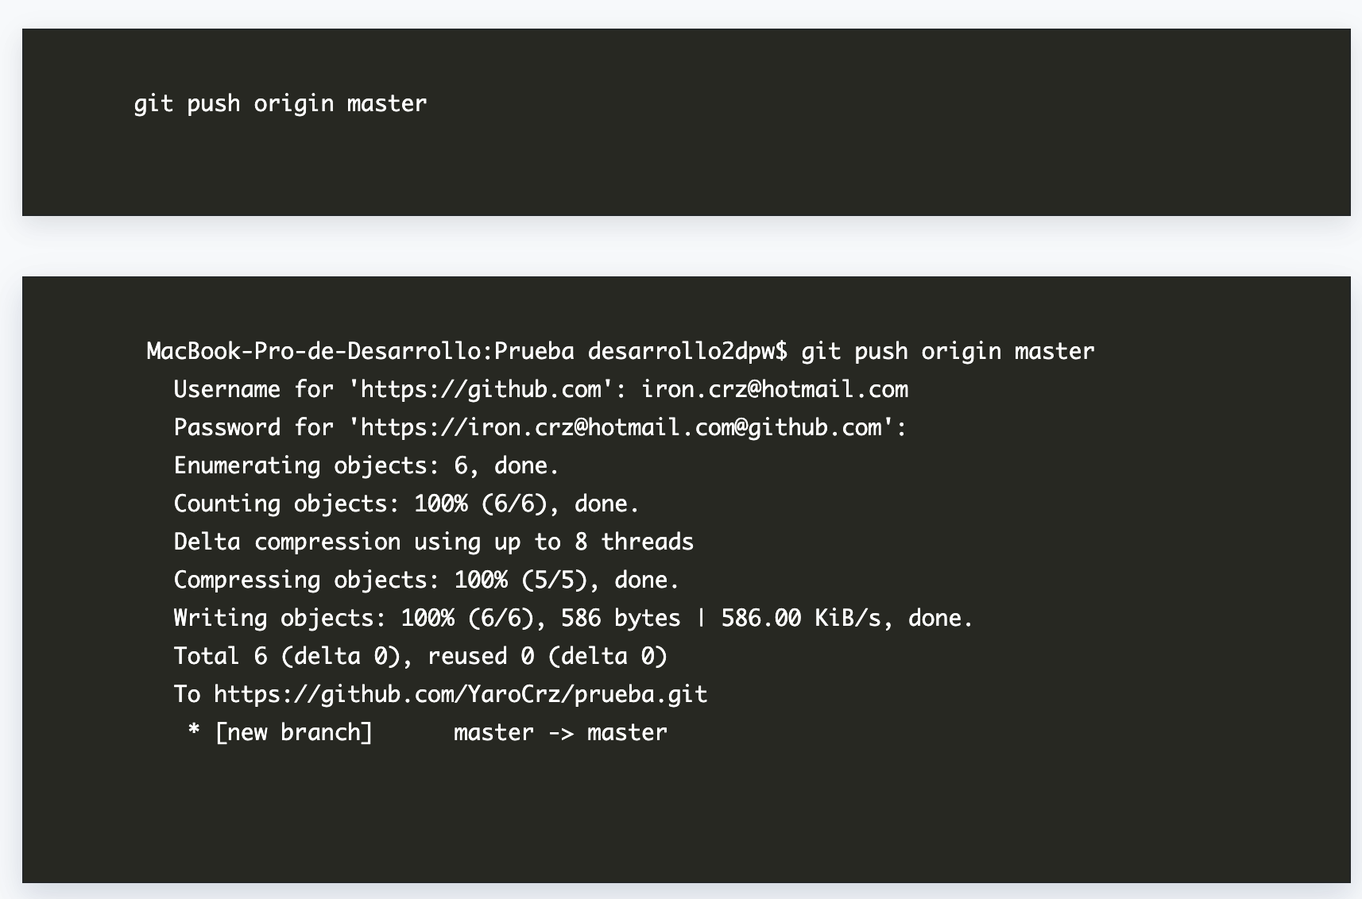
Subir cambios del repositorio local al remoto
Te solicitará tu usuario y contraseña de github debes de ingresar la misma de tu repositorio

Slide 39
Final
Y al final ya tendremos los archivos del repositorio local en el remoto. Después solo sera necesario usar el comando git push origin master para subir los archivos.

Slide 40
Tips finales
La carpeta contiene el repositorio por lo que puedes llevar la carpeta en tu usb sin problemas. Y versionar siempre y cuando la computadora tenga instalado Git
Si se quiere guardar un único archivo el comando seria: git add elNombreDelArchivo.conExtención
Si deseas descargar el repositorio:
git init
git clone "la url del repositorio"

